Slide 1
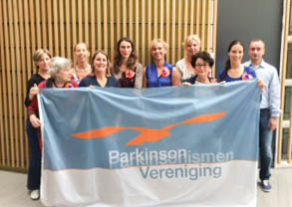
Parkinsoncafe
‘s-Hertogenbosch
10 jaar!
Van harte welkom!

Slide 2
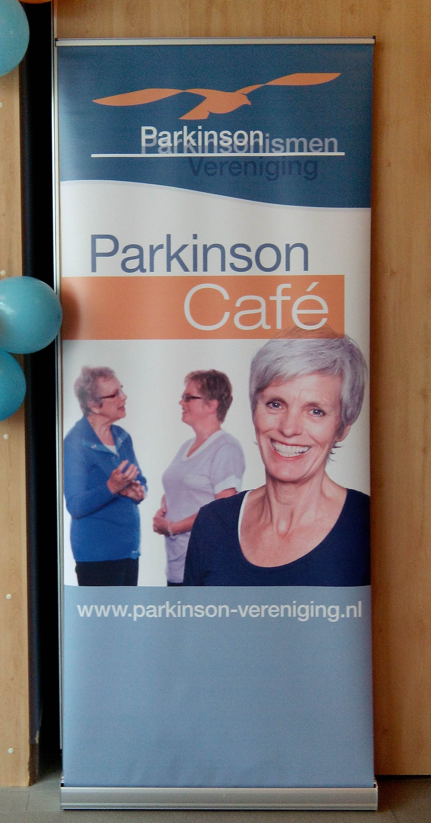

De opstart
Parkinsonnetwerk: oprichting café eerste aanzet
Cliënten: oprichting café samen met netwerk
Parkinson vereniging: ondersteuning d.m.v.
richtlijn, vraagbaak, informatie voor op de leestafel.

Slide 3
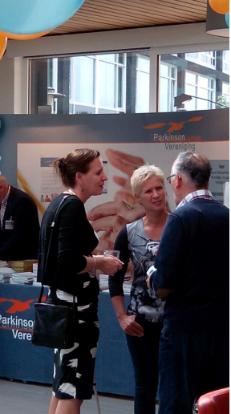
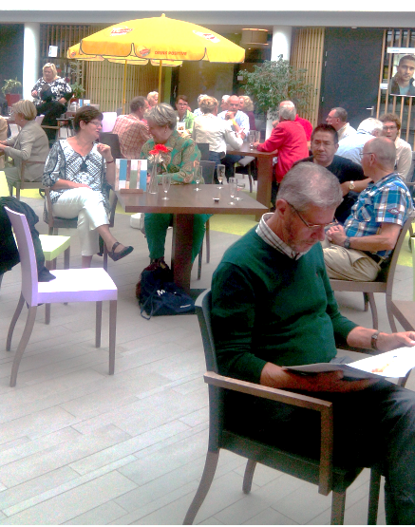
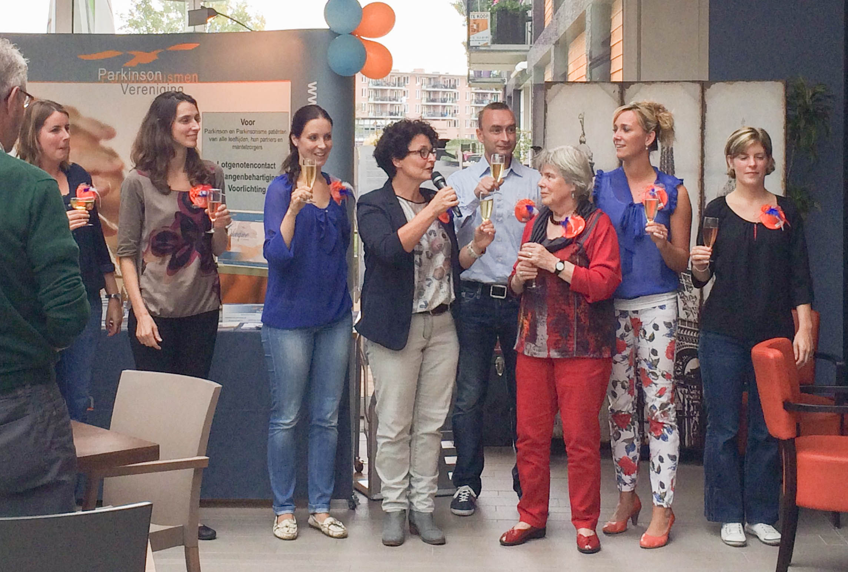
Opening
9 september 2014
Oprichters, velen nu ook aanwezig!

Slide 4
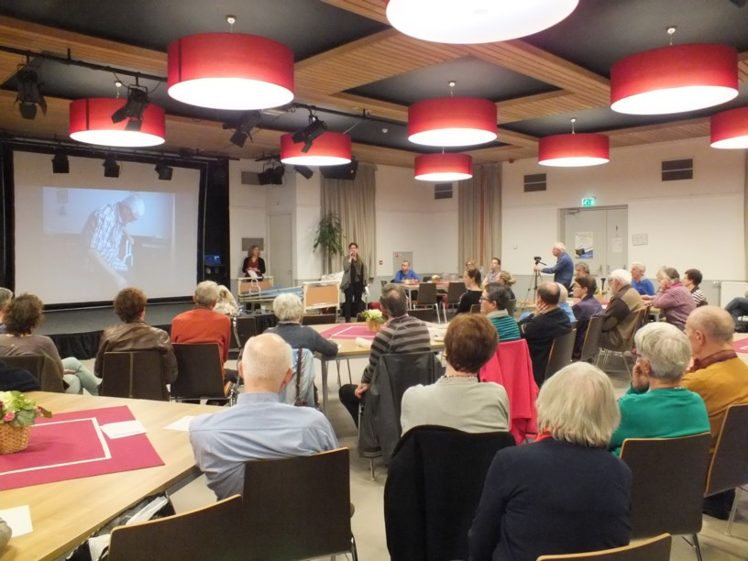
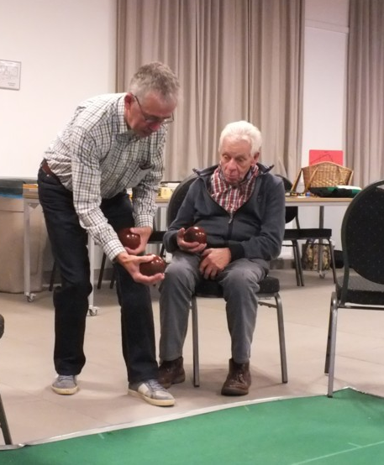
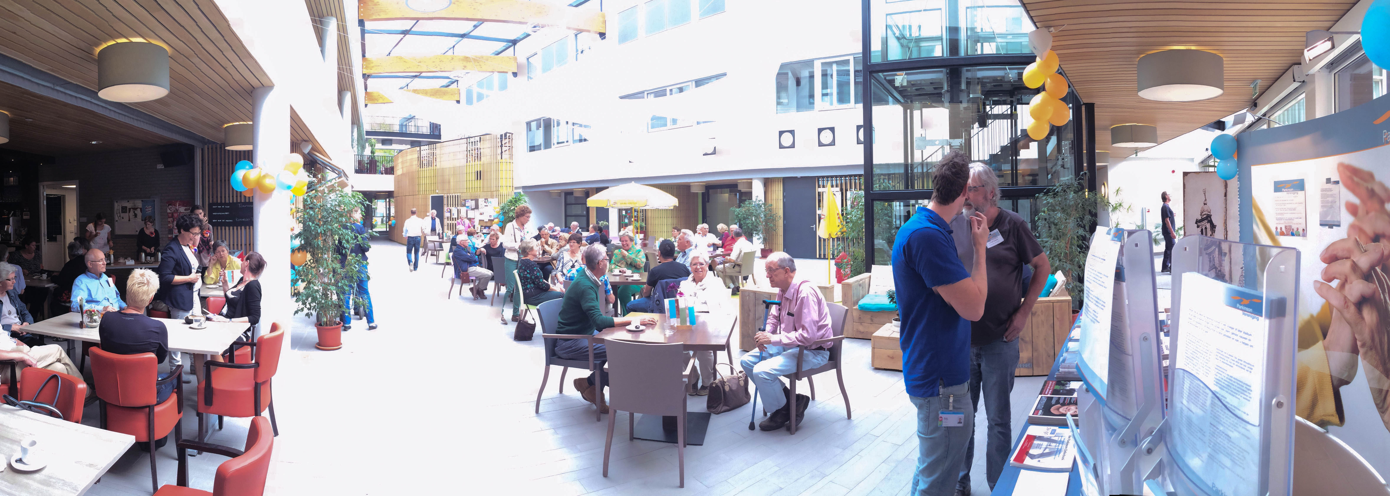
Doel café
Lotgenotencontact
Informatie uitwisselen
Afwisseling tussen informatief, bewegen en samenzijn

Slide 5
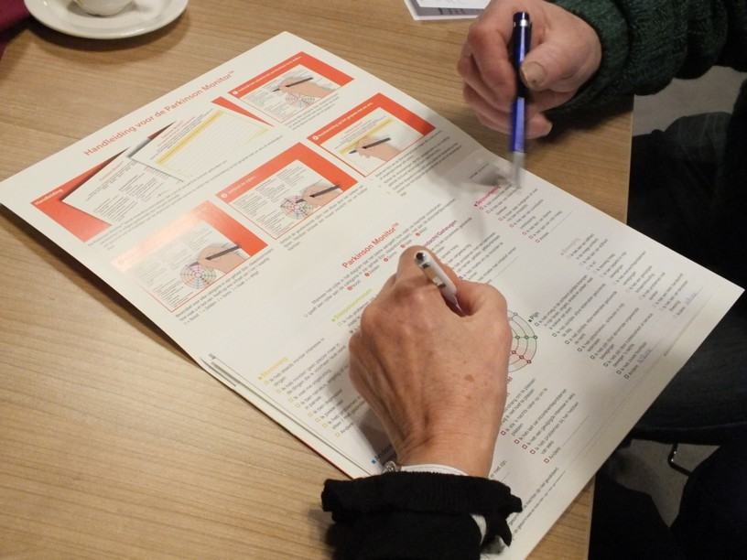
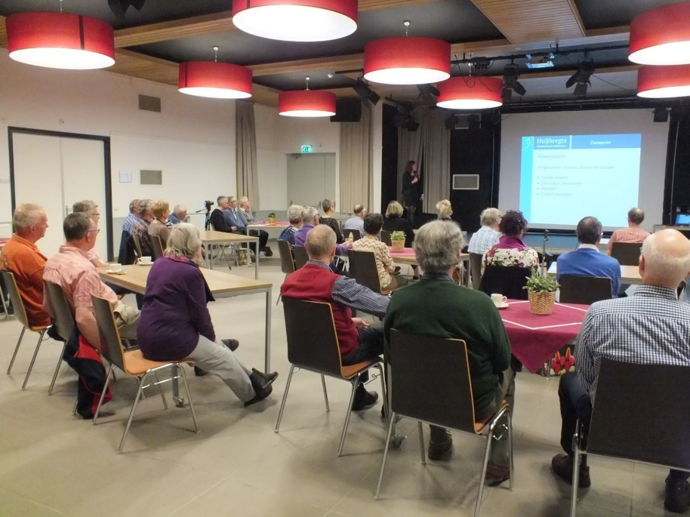
Aanbod Informatief
De Notaris
De Sexuoloog
Cognitie
Medicatie
Mondzorg
Visuele stoornissen
Laatste levensfase

Slide 6
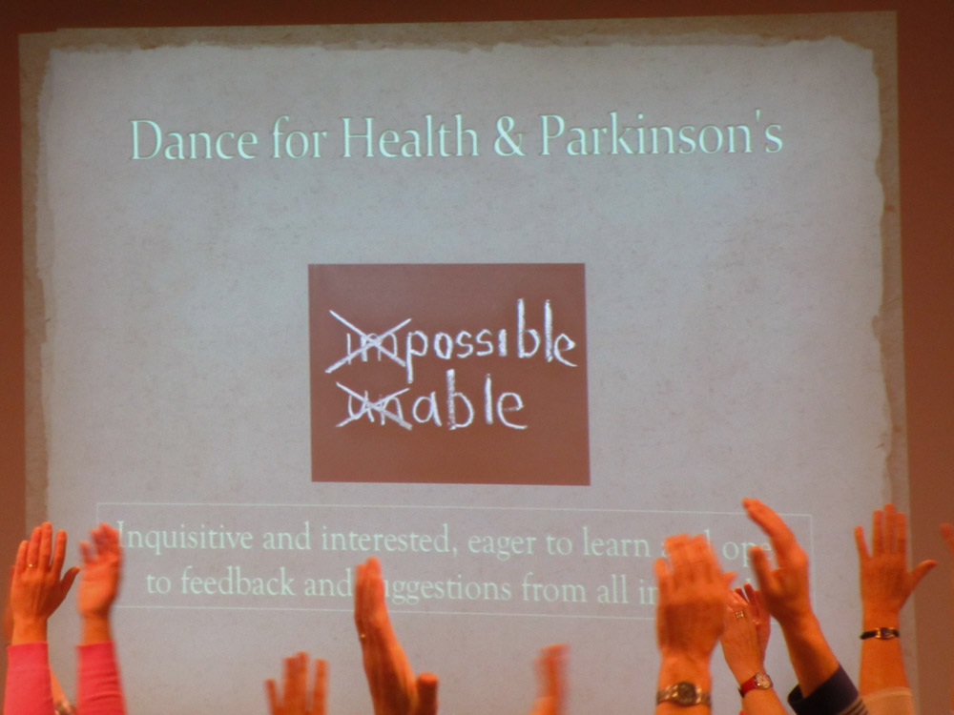
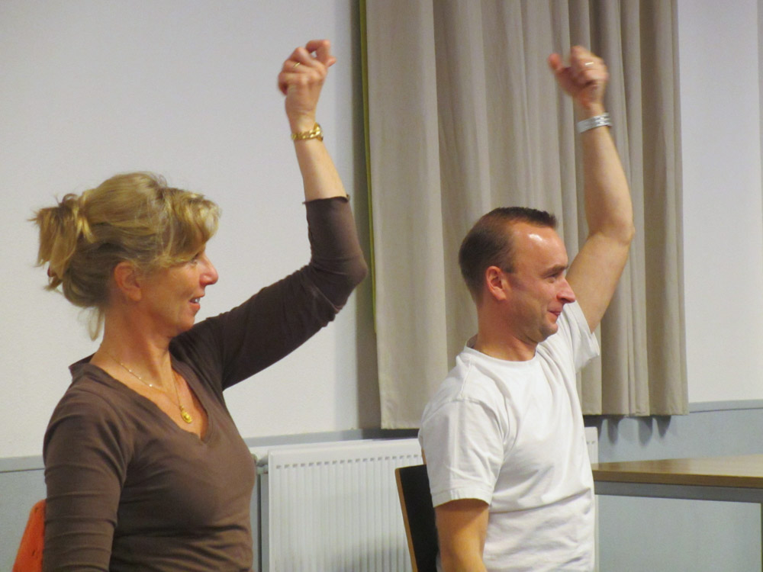
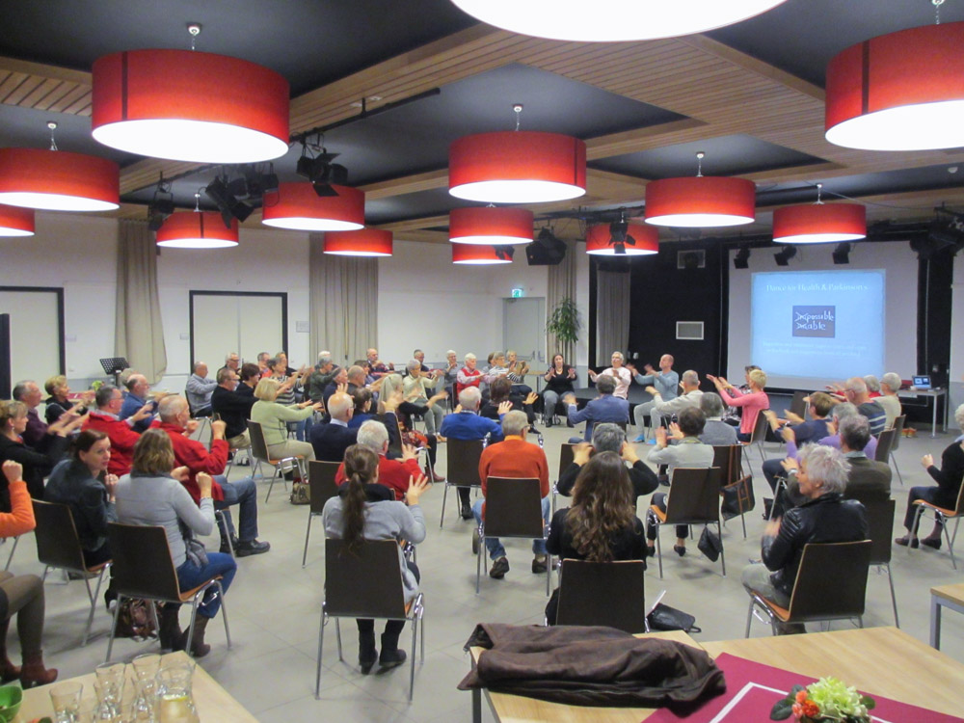
Aanbod bewegen
Switch 2 move (voorheen dance for health
Ronni Gardiner methode
PWR-moves
Boksen
Yoga

Slide 7
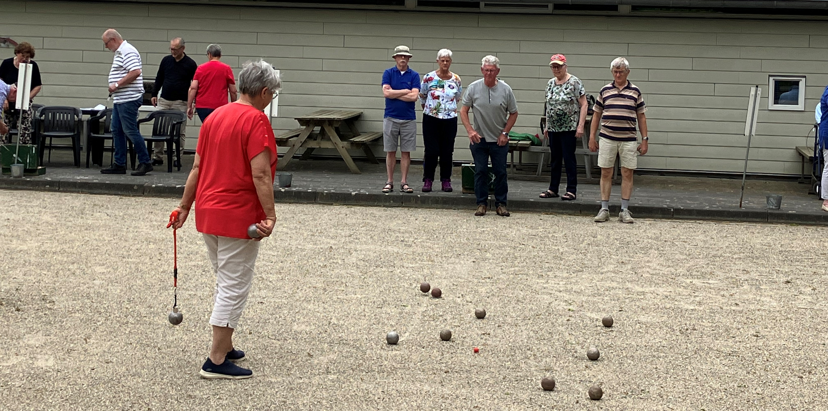
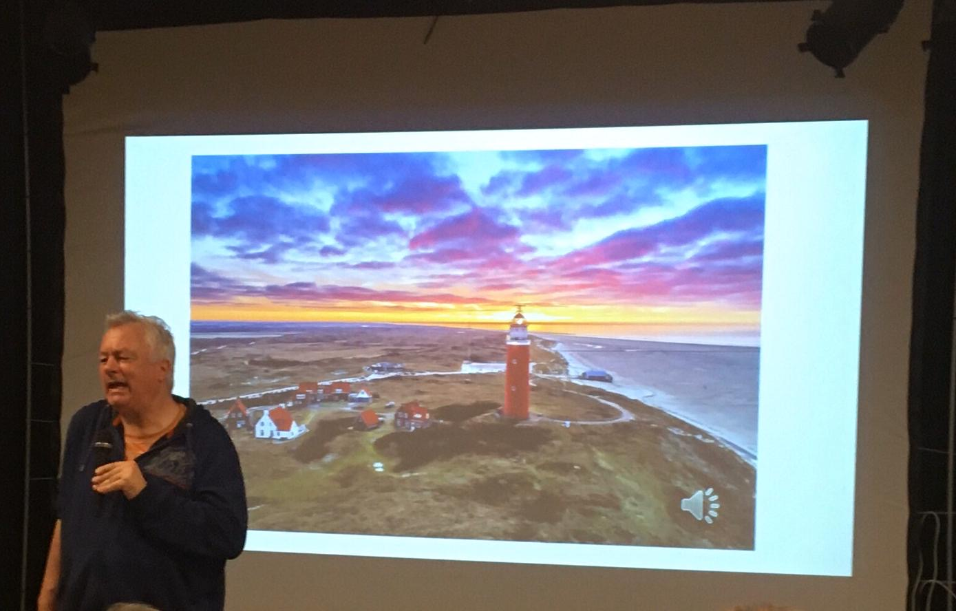
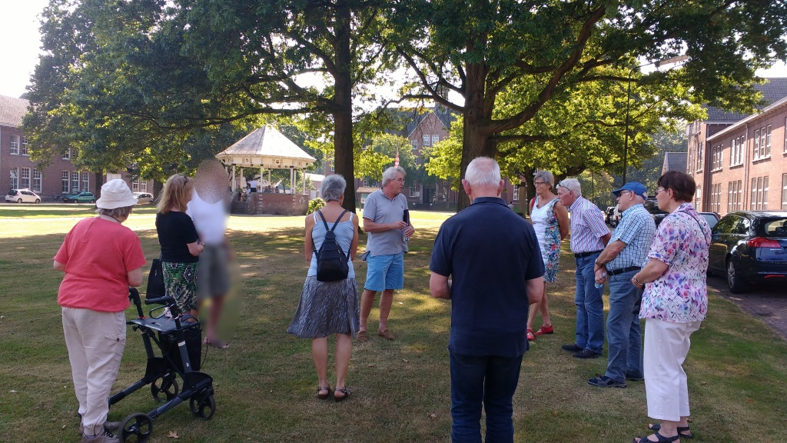
Aanbod sociale activiteiten
Spelletjesmiddag
Jeux de boules
Trommelen
Theatervoorstellingen van Hans Holtslag
Uitje naar Fort Isabella en de boerderij
“Vertellis” in gesprek met elkaar
De mantelzorger

Slide 8
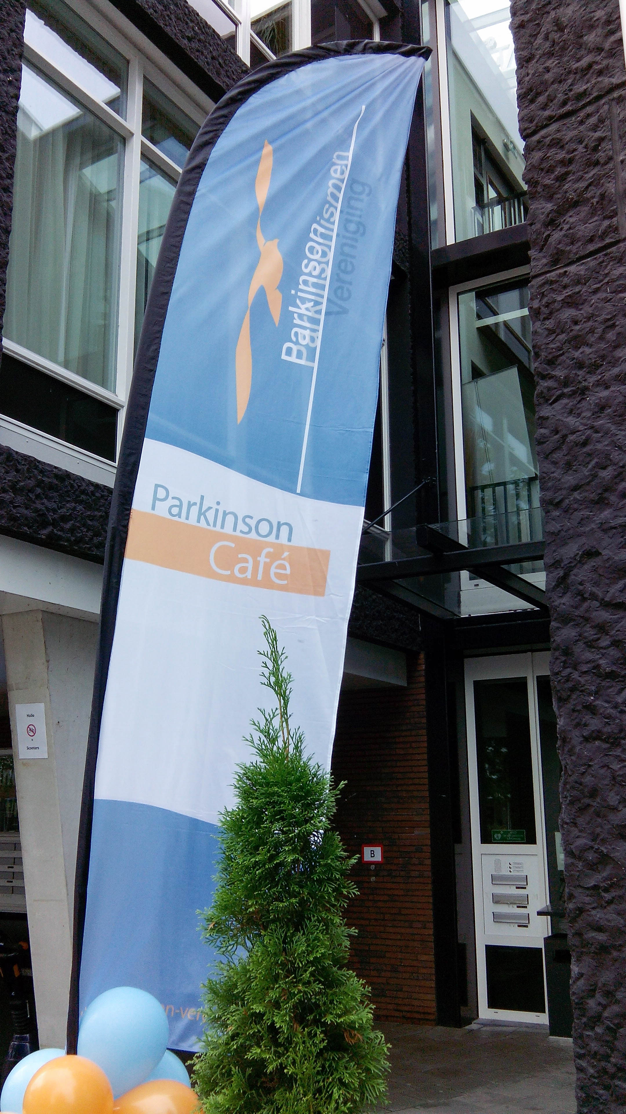

Toekomst
En zo willen we graag doorgaan!
We hopen dat u zich welkom blijft voelen in ons café.
Heeft u tips of ideeën voor een onderwerp of invulling?
Laat het ons dan weten mondeling of per mail:
info@parkinsoncafedenbosch.nl
)

